Slide 1
Сенсорное развитие детей дошкольного возраста
МБ ДОУ Починковский детский сад №2
Для родительского собрания
Подготовила: Романова Г. А.
Починки 2024

Slide 2
«Мир входит в сознание человека лишь через дверь органов внешних чувств. Если она закрыта, то он не может войти в него, не может вступить с ним в связь. Мир тогда не существует для сознания».
Б. Прейерладших

Slide 3
Цель: формирование сенсорных способностей у детей.
Задачи: - формирование сенсорных способностей у детей посредством образовательной деятельности;
- формирование у детей систем сенсорных эталонов;
- формирование у детей умений самостоятельно применять системы эталонов в практической и познавательной деятельности.

Slide 4
Слово «сенсорный» происходит от латинского слова «sensus» — «чувство», «ощущение», «восприятие», «способность ощущения».

Slide 5
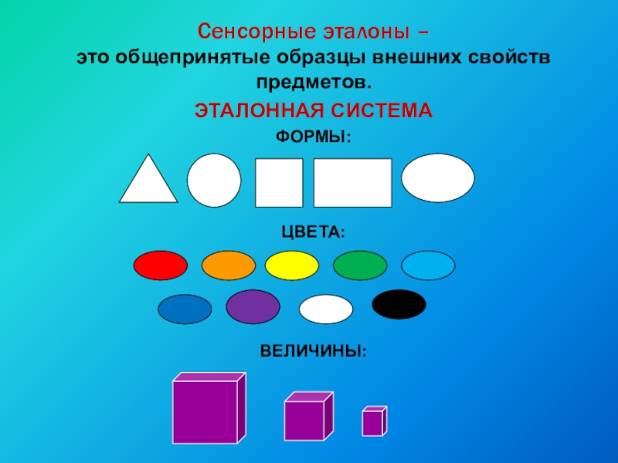
Сенсорные эталоны –
это устойчивые, закрепленные в речи представления о цветах, геометрических фигурах и отношениях по величине между несколькими предметами.

Slide 6
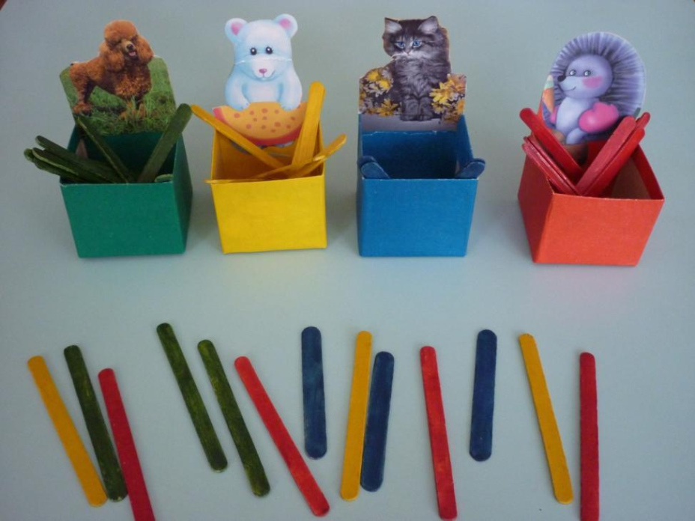
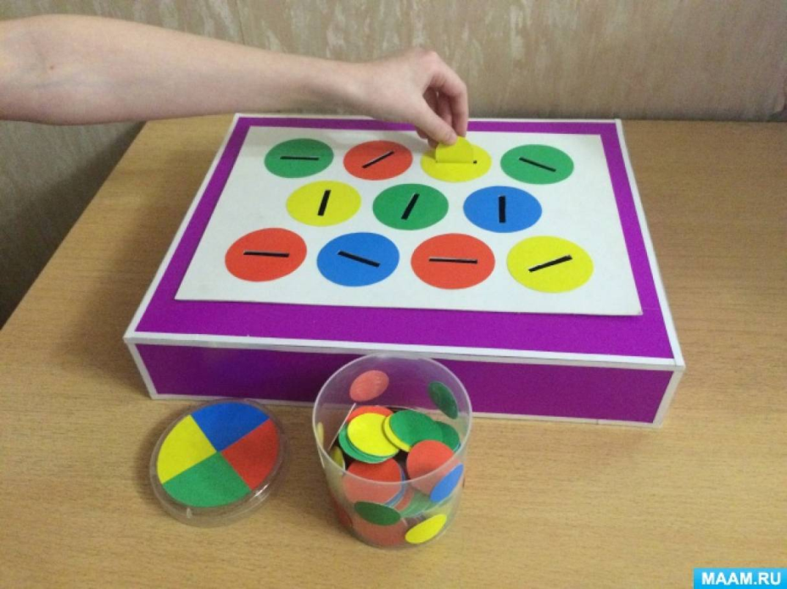
Основная задача сенсорных дидактических игр для малышей – накопление разнообразного сенсорного опыта, который на следующих этапах обучения, занятиях ИЗО деятельности, конструирования позволит систематизировать накопленные знания, приобрести новые, а также использовать их в разнообразных ситуациях, повседневной жизни.

Slide 7

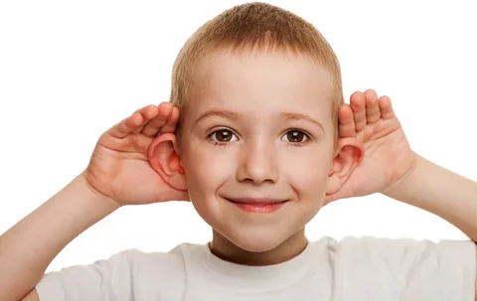

Сенсорное развитие составляет фундамент общего умственного развития.
Все дети разные:
Визуалист - главной
оказывается
зрительная информация
Аудиалист - важно то,
что он слышит
Кинестетик – важно то,
что он чувствует.

Slide 8
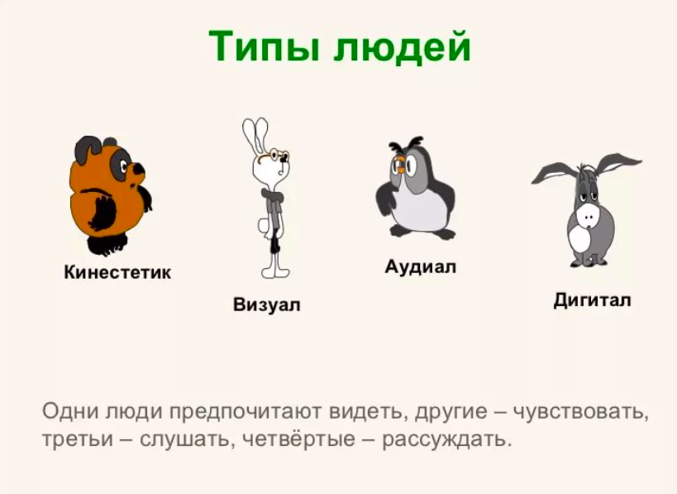

Slide 9


